Slide 1

Minggu 4
SIKAP PANTANG MENYERAH
YOSUA 14:6–15

Slide 2
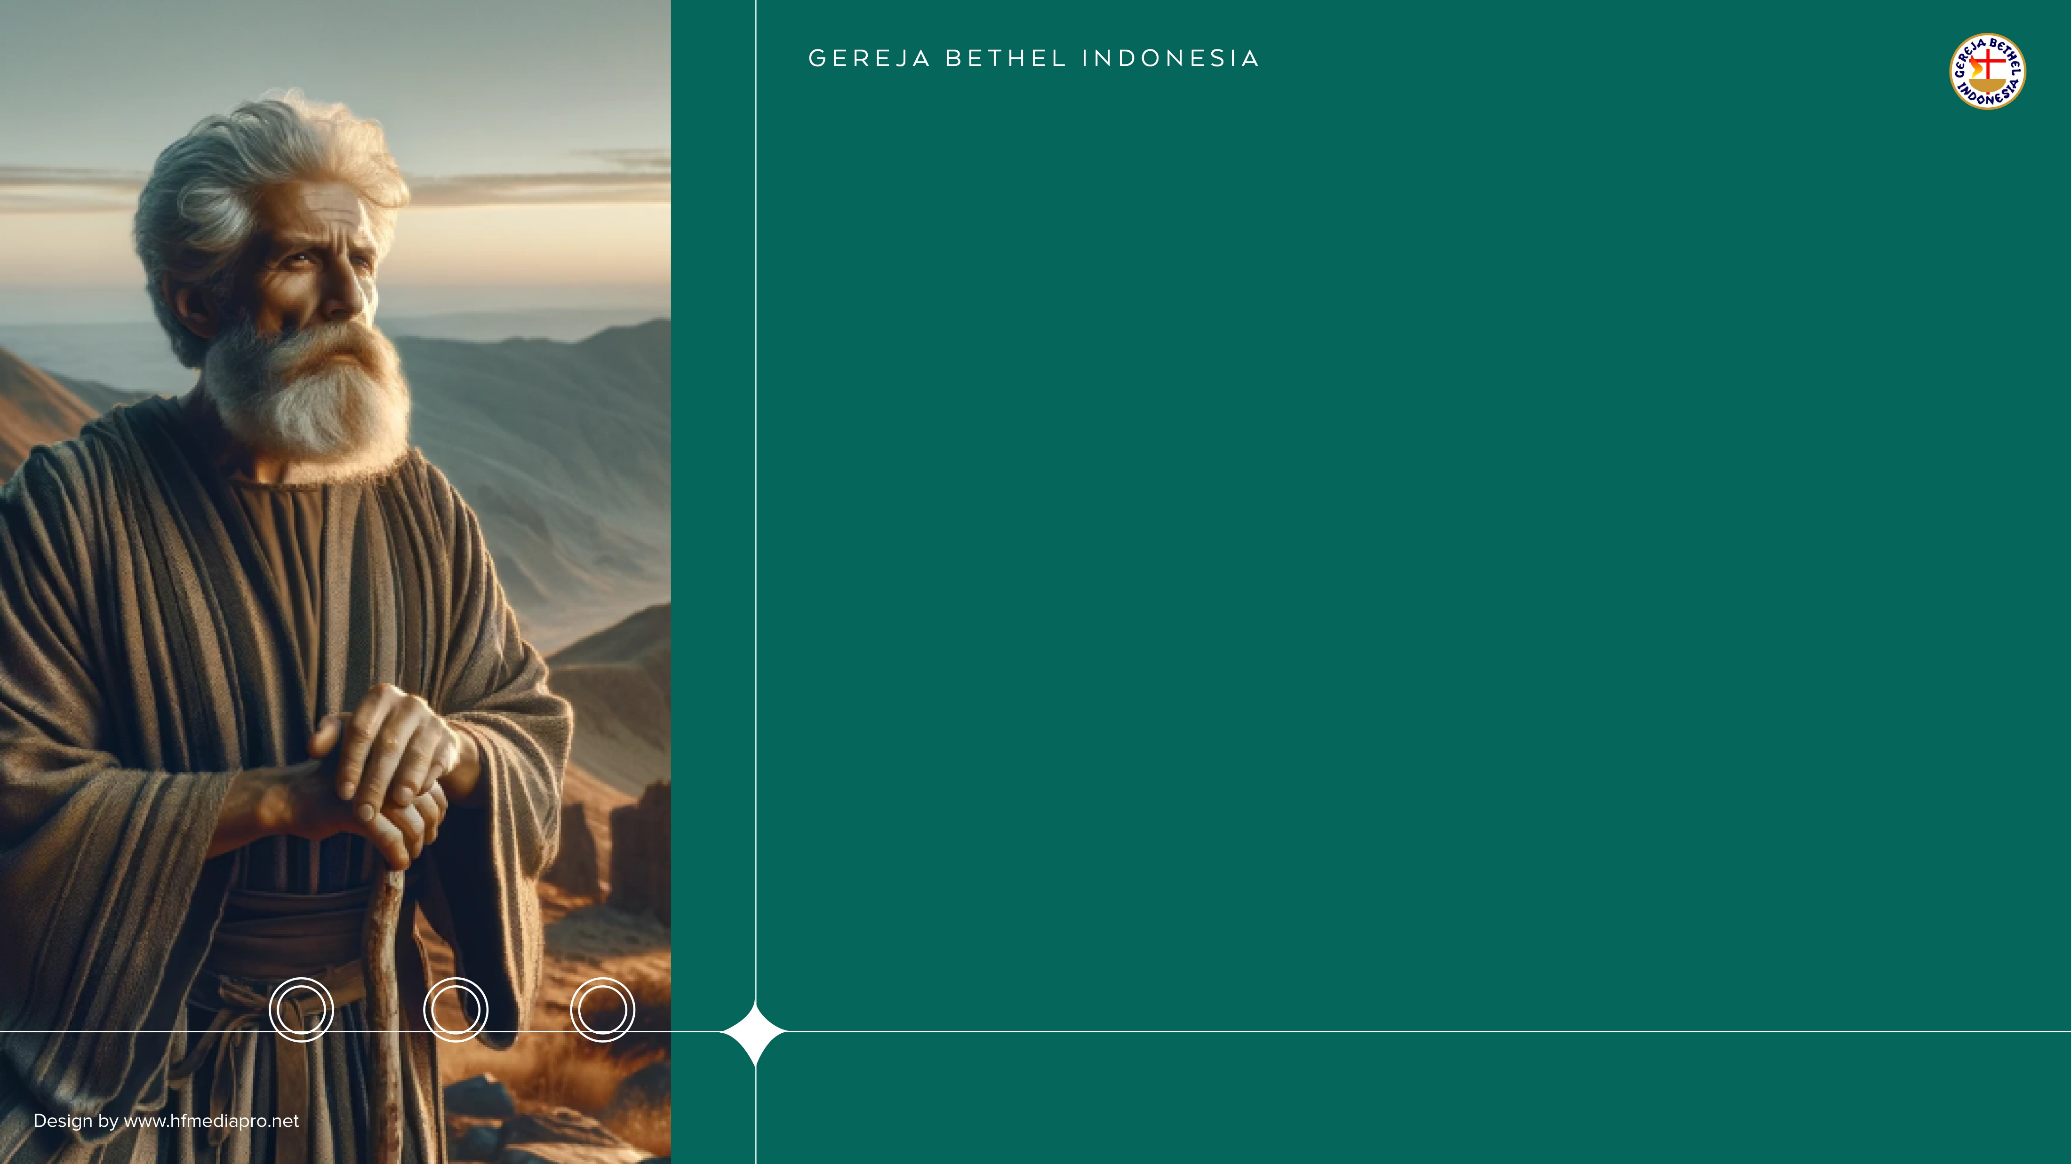
Kaleb menjadi teladan orang percaya yang tidak mudah goyah. Meski berumur panjang, ia tetap berpegang pada janji Allah dan tidak kehilangan semangat. Dari Kaleb kita belajar bagaimana hidup dengan sikap pantang menyerah dan kita terapkan untuk jadi berkat di tempat kerja.
Apa saja yang diteladankan Kaleb?

Slide 3
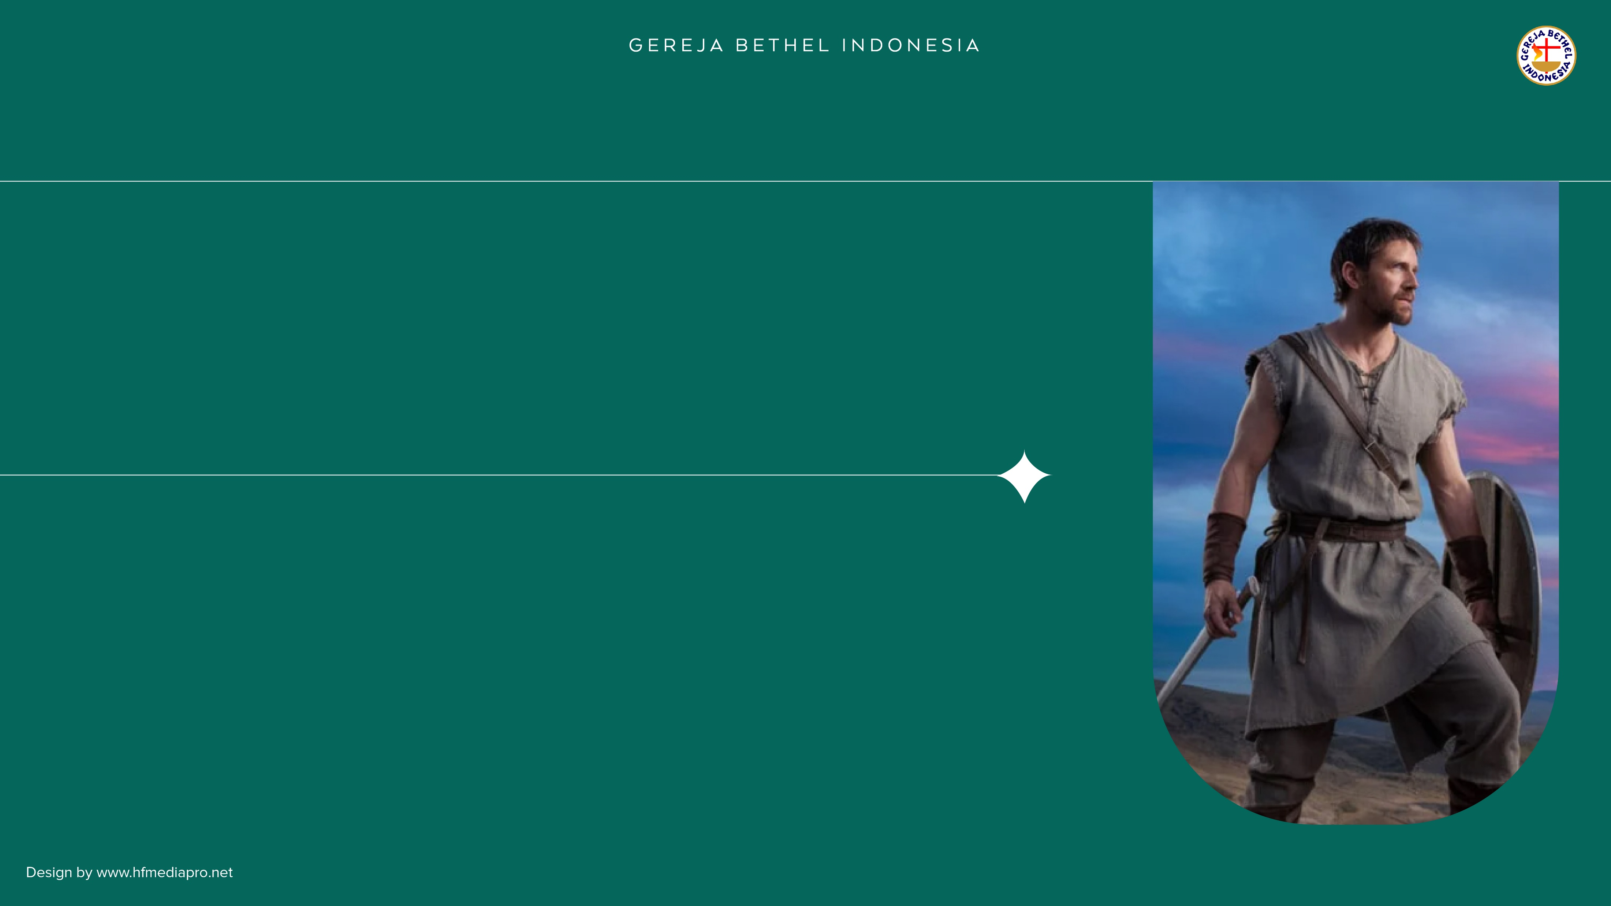
1
MENGINGAT JANJI FIRMAN ALLAH
6
Firman yang pernah diucapkan Tuhan melalui Musa tidak pernah dilupakan Kaleb.

Slide 4

Iman Kaleb tetap kokoh karena janji itu menjadi pengharapan di tengah penantian panjang.
Apa yang Kaleb pegang terbukti benar setelah puluhan tahun; janji Allah selalu ya dan amin (2Kor 1:20).

Slide 5
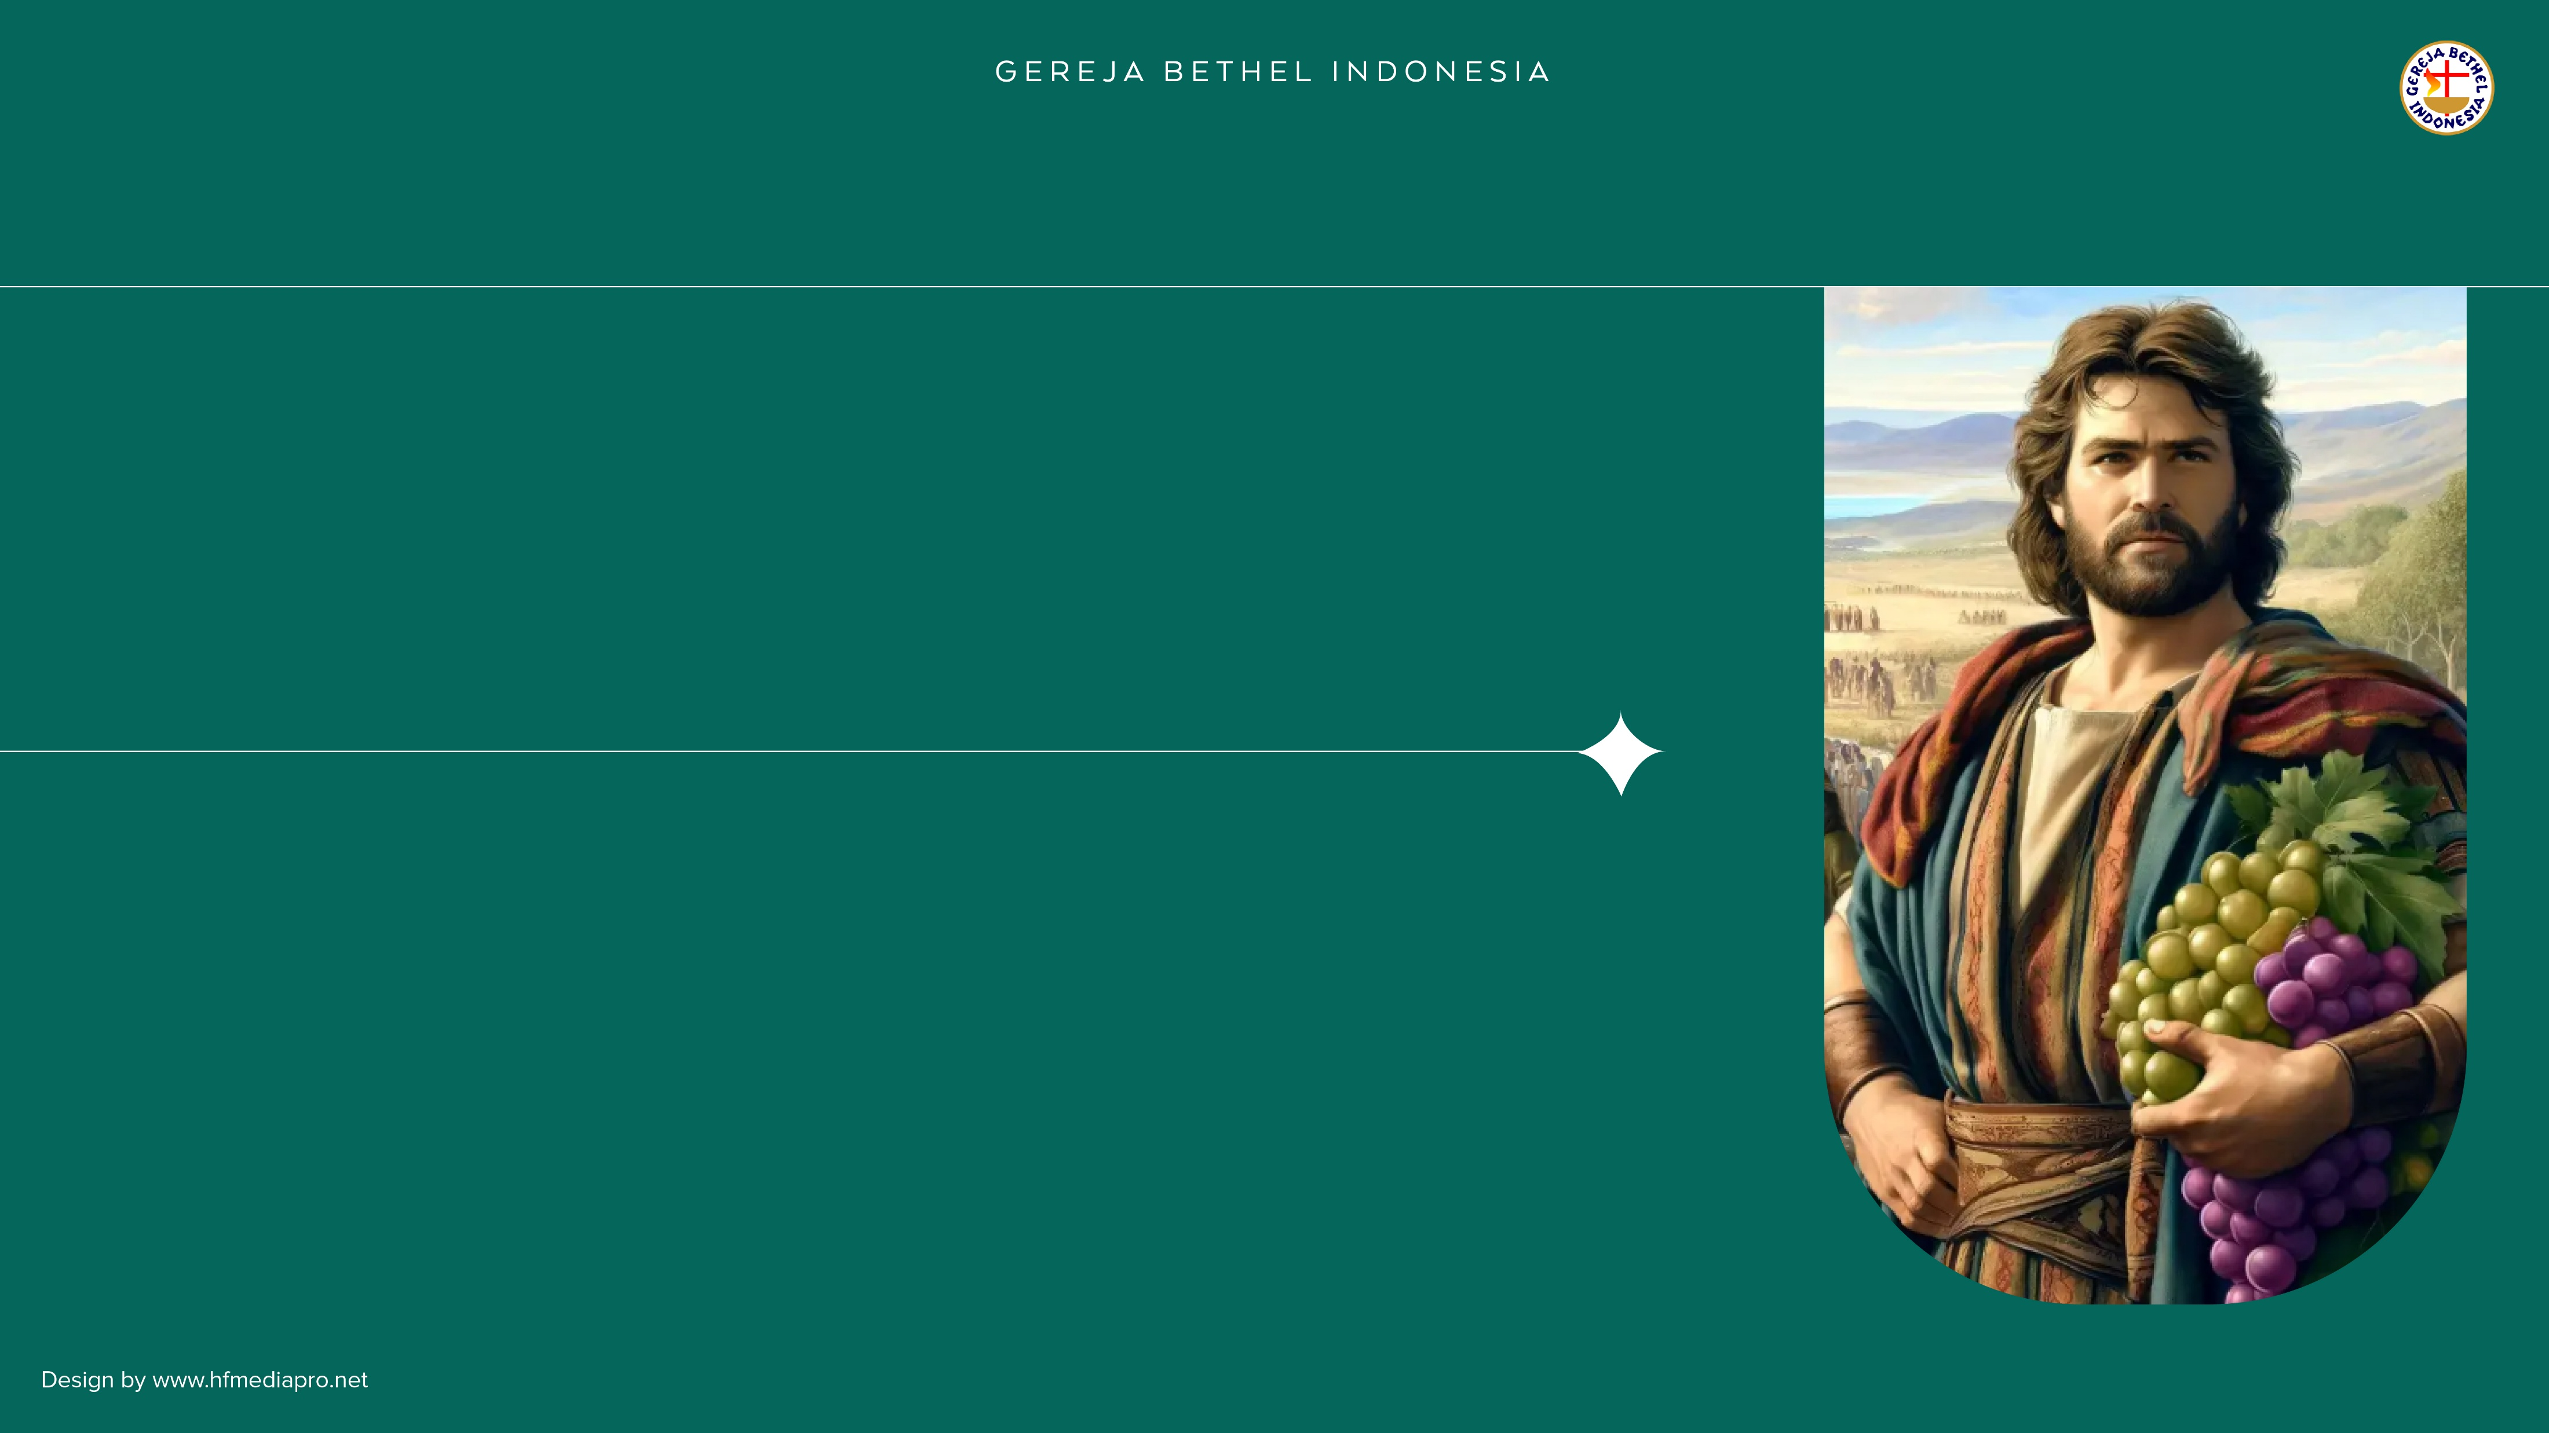
2
MEMILIKI KARAKTER ALLAH
7-8
Kaleb berbeda dari 10 pengintai lainnya; ia mempercayai dan mengikuti Tuhan sepenuh hati.

Slide 6
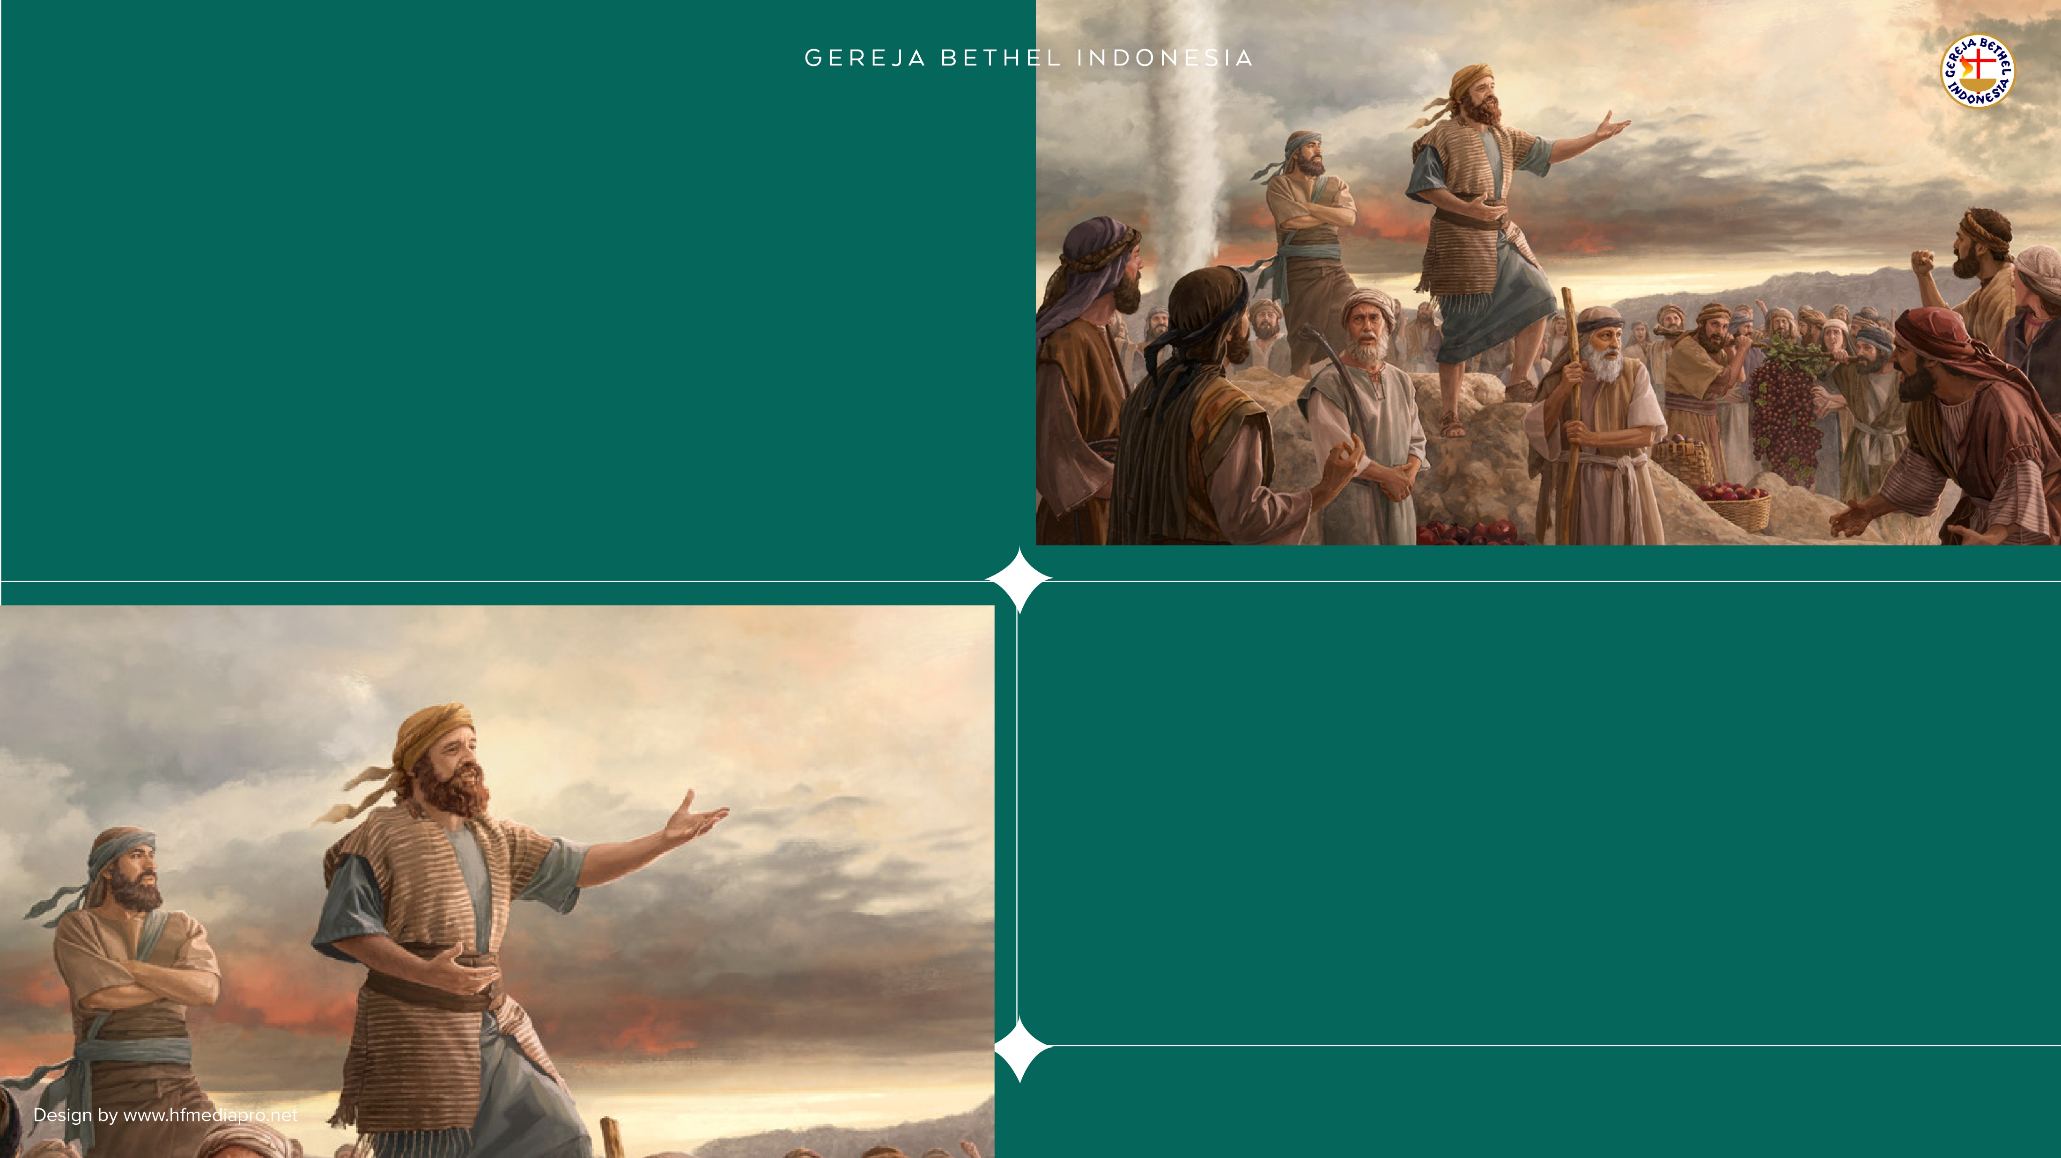
Ia tidak kompromi meskipun mayoritas menakut-nakuti dan menolak masuk ke tanah perjanjian.
Karakter Kaleb menunjukkan konsistensi iman yang menjadi teladan generasi sesudahnya.

Slide 7
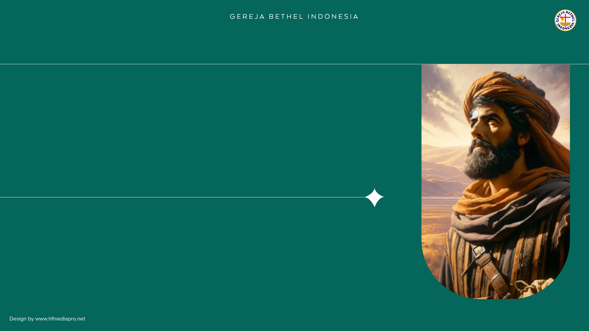
MEMPERCAYAI PEMELIHARAAN ALLAH
3
10
Kaleb mengakui kekuatannya masih sama karena faktor pemeliharaan Tuhan atas dirinya.

Slide 8

Ia berani meminta Hebron, bukan karena kehebatan diri, melainkan karena keyakinan pada kuasa Allah.
Kemenangan Kaleb menjadi bukti bahwa pemeliharaan Allah nyata bagi yang bersandar kepada-Nya.

